Slide 1
3D Modellierung der Bavariathek

Slide 2
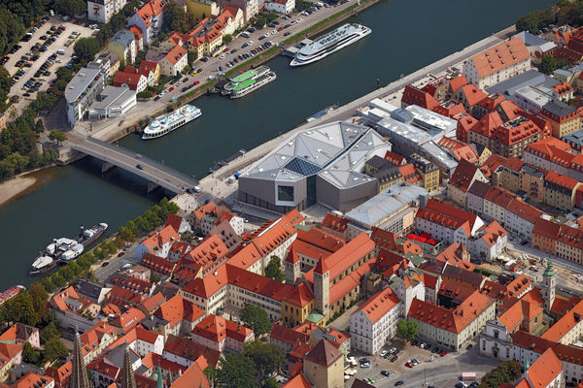
©Staatliches Bauamt Regensburg | Foto: Nürnberg Luftbild Hajo Dietz
Notes:
Vorschaubild des Museumskomplex
: Eröffnung vorraussichtlich Mai 2019

Slide 3
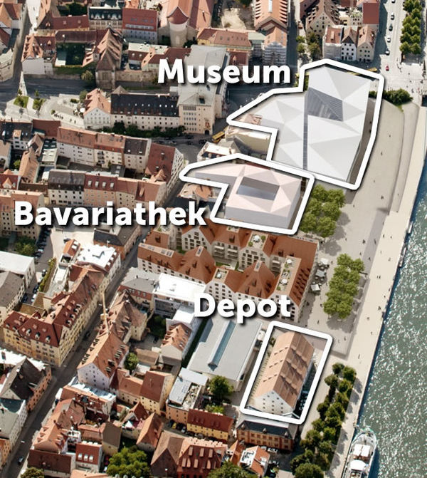
Luftbild: Museum, Bavariathek, Depot ©Stadt Regensburg
Notes:
Luftbild mit Aufteilung
: Museumskomplex baut sich zusammen aus HdbG, Bavariathek und dem österreischen Stadel( Depot)
: Museum/HdbG hat verschiedenen Ausstellungen darunter Dauerausstellungen und abwechselnde Ausstellungen über die Geschichte Bayerns
: Bavariathek fungiert als Bindeglied zwischen Stadel und HdbG
: Verwaltung des gesamten Museumskomplexes in der Bavariathek
ngen

Slide 4
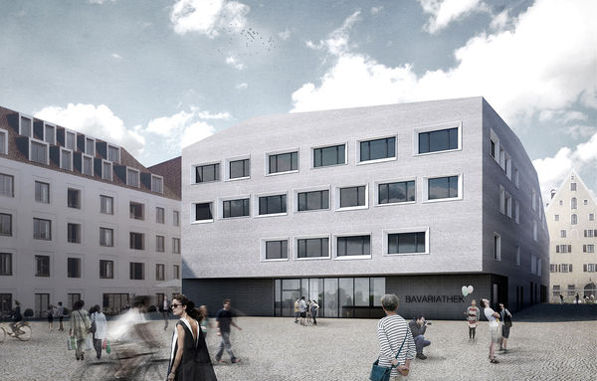
©wörner traxler richter planungsgesellschaft mbh, Frankfurt am Main
Notes:
:

Slide 5
Bavariathek
Medienarchiv mit digitalisierten historischen Beständen
attraktives Online-Angebot, das das Museum immer und überall zugänglich macht
Primär medienpädagogisches Schulungszentrum
- ein museums- und medienpädagogisches Programm, das interaktives und digitales Lernen fördert
Notes:
Medienarchiv mit digitalisierten historischen Beständen
Soll nach Fertigstellung ein attraktives Online-Angebot haben
-> Museum immer und überall zugänglich
Allerdings primär ein medienpädagogisches Schulungszentrum
Hat museums- und medienpädagogisches Programm
-> Förderung von interaktivem und digitalem Lernen
Versuch der Vernetzung von Wissenschaft und Kultur

Slide 6
Bavariathek
Projekt- und Studioräume
technische Ausstattung vom Greenscreen über Schnittplätze bis zur Sprecherkabine
Ziel: Plattform zur Erstellung von Apps, virtueller Ausstellungen oder Videos im Rahmen von angeleiteten Projekten
Besonders attraktiv für Schulklassen/ Schulprojekte mit Bezug zur bayrischen Geschichte:
Möglichkeit zum Präsentieren und Ausstellen von Projekten
Lernen von Medienkompetenz und des Umgangs mit digitalen Werkzeugen

Slide 7
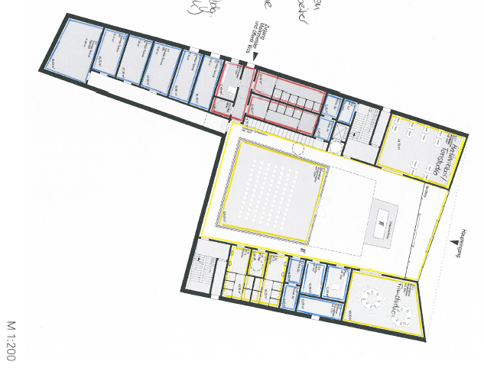
Projektziel
©wörner traxler richter planungsgesellschaft mbh, Frankfurt am Main
Notes:
Modellierung Grundriss bzw. äußere Hülle, Detailierte Modellierung des Projektraums. (Später mehr)
Eventueller Entwurf eines UI mit einer Game Engine zum Platzieren der erstellten Beispielassets (Stichwort: Planungstool). Wird nur gemacht, wenn noch Zeit übrig ist (unwahrscheinlich)
Ansonsten ist das Projektziel eine fertige Blenderdatei für den Stakeholder (Hr. Wasweiß ich von der Bavariathek)

Slide 8
Vorgehen
Modellierung des Grundrisses bzw. Außenhülle
Einteilen in Ebenen
Unabhängige Modellierung der Ebenen
Detailmodellierung des Projektraums

Slide 9
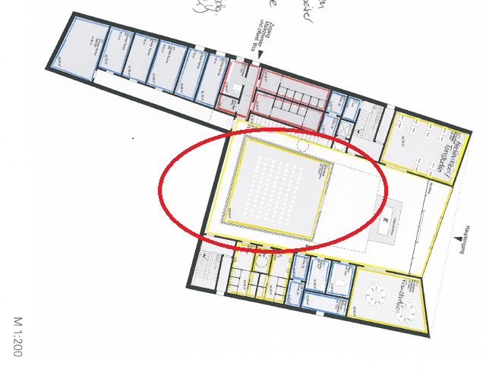
Detailmodellierung des Projektraums
Notes:
Der Projektraum soll detailierter dargestellt werden als die Restlichen Räume.
Hier sollen in Zukunft z.B. Projekte von Schülern vorgestellt, Plakate ausgehängt oder Präsentationen vorbereitet werden.
Entwurf von Placeholder Assets mit welchen die Bavariathek weiterarbeiten kann; Stühle, Tische, Podium mit Microfon?, Präsentationsmaterial (ggf. Platzhalter „Kunst)

Slide 10
Aktueller Stand
- Problematik: Subversion/Git + Blender
- Problematik: Fehlende Referenz für Innenraum Modellierung wg. Brand
- Problematik: Begehung ggf. schwierig da immer noch Baustelle (Begehung wird geplant)

Slide 11
Aktueller Stand 2
Vorgehen in nächster Zukunft:
- Lösen der Kooperationsproblematik (Blender/Maya)
- Begehung der Baustelle
- Festlegen des Arbeitsstandards
Notes:
Mit Arbeitsstandard ist sowas wie Einheiten/Maßstab/usw. gemeint.

